Slide 1
软件测试
课程介绍

Slide 2
课程信息
软件工程专业的专业发展必修课
56学时：理论32学时，实验24学时
教材：软件测试方法和技术
课程成绩构成：平时29%，实验30%，期末50%
授课教师：王超

Slide 3
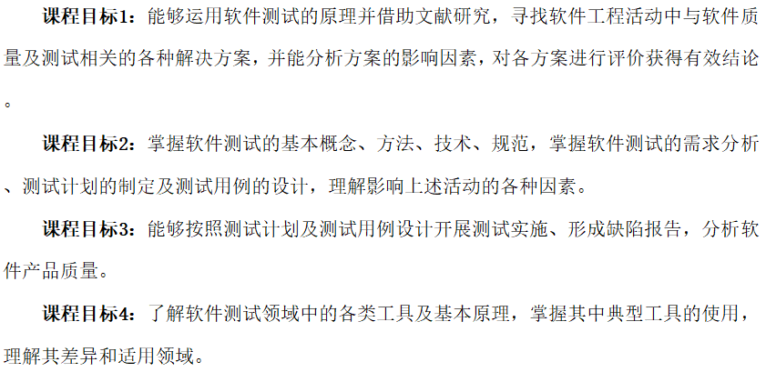
课程大纲

Slide 4
课程目标 | 毕业要求指标点 | 课程总体考核与评价方式及成绩比例（%）
 |  | 平时考核 | 实验考核 | 期末考核 | 合计
课程目标1 | 指标点2-3 | 5 | 5 | 10 | 20
课程目标2 | 指标点3-1 | 15 | 10 | 40 | 65
课程目标3 | 指标点4-4 | 0 | 10 | 0 | 10
课程目标4 | 指标点5-1 | 0 | 5 | 0 | 5
合计 |  | 20 | 30 | 50 | 100

Slide 5
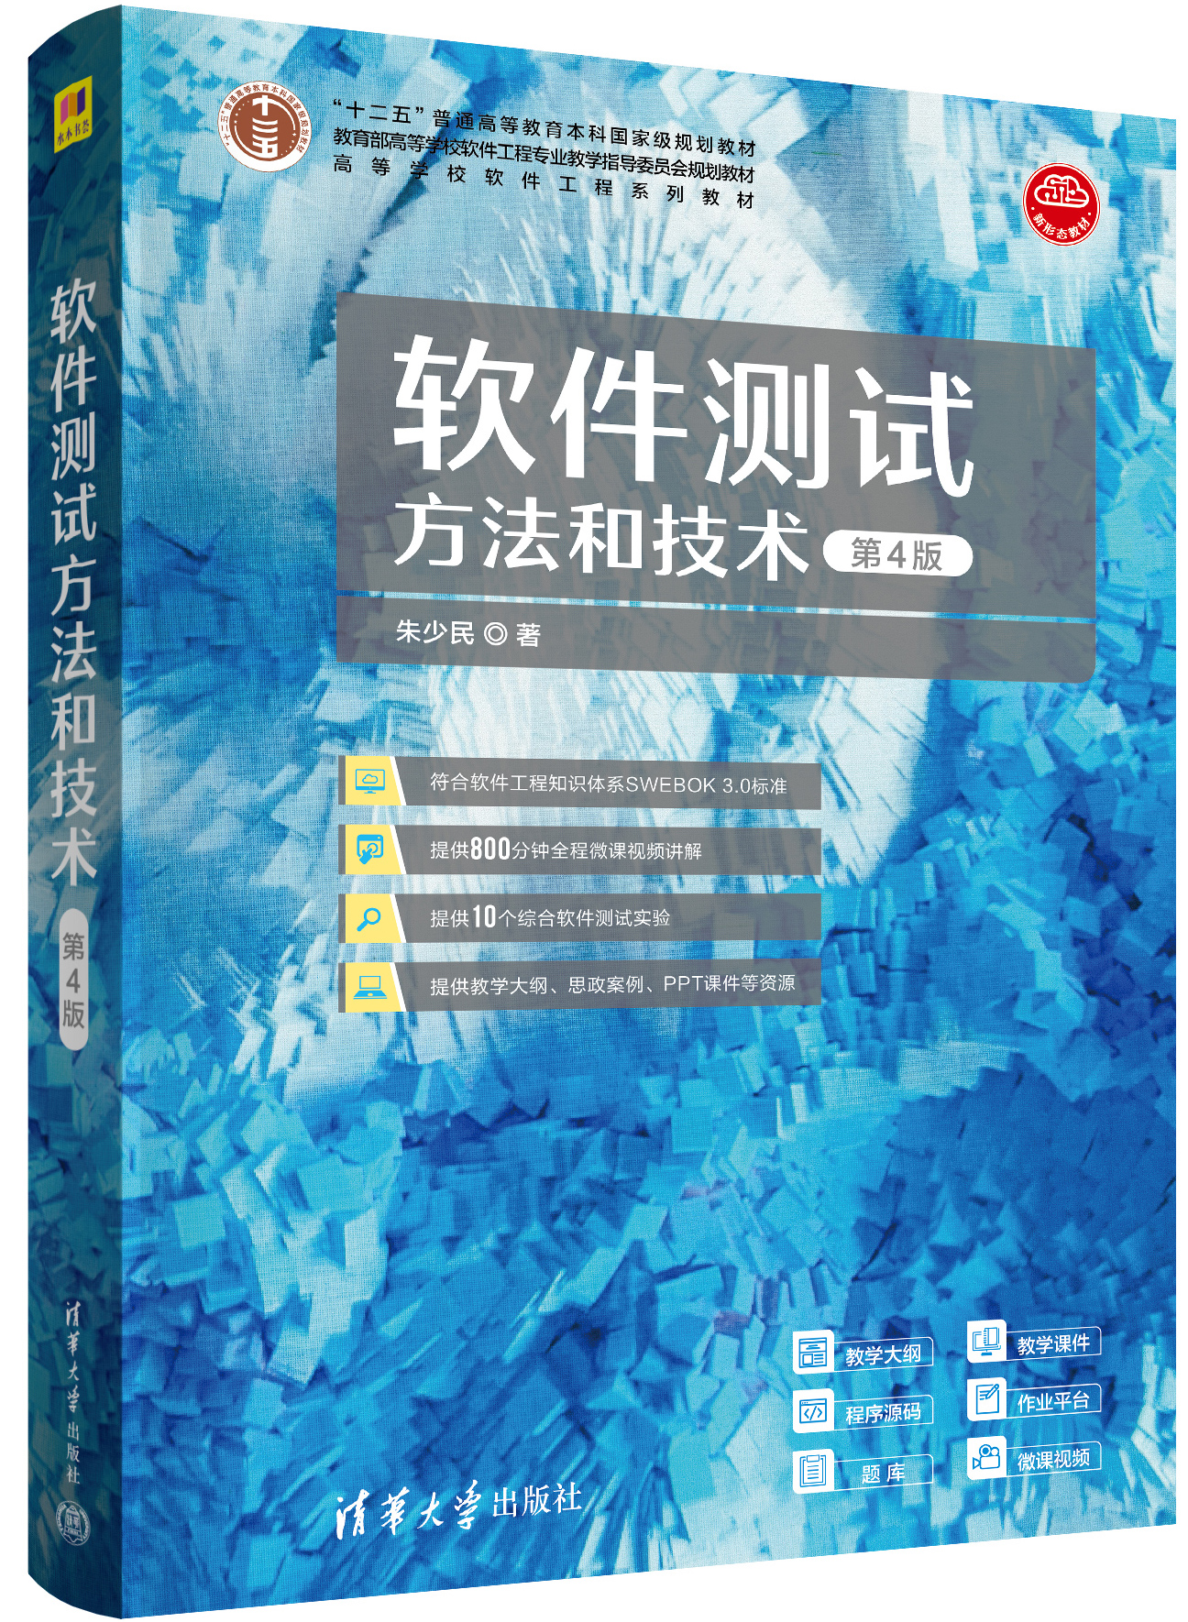
教材
《软件测试方法和技术》
本书共分三篇：软件测试的原理与方法，软件测试技术和软件测试项目实践
内容全面，部分内容不够深入
教学过程中通过PPT补充知识

Slide 6
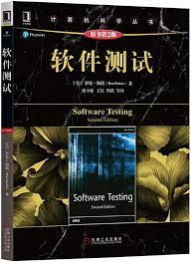
参考书
《软件测试》
经典教材
讲解的比较浅

Slide 7
这是一门难度相对不大的课程
知识的严谨性和完备性不强，方法着重“用着有效”
教材对知识点着重介绍而不是深入讲解
这是一门实践部分相对较多的课程
多次实验报告
对你们当前的水平而言，这门课应该不会是思考和理解的难点

Slide 8
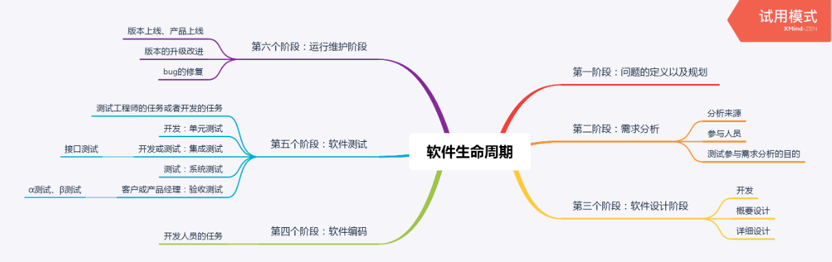

我们在之前的学习中接触过测试

Slide 9
然而测试已经不再是开发下一道工序了
需求定义
设计
编程
测试
交付

Slide 10
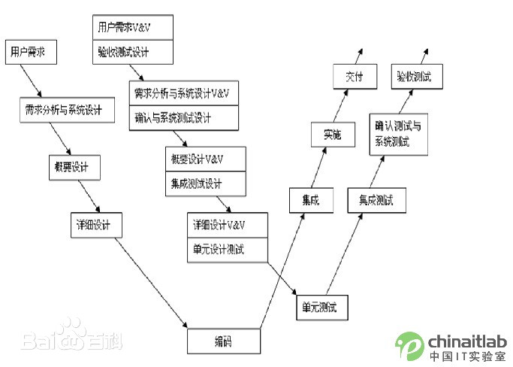

测试与开发是并行、协作的关系

Slide 11
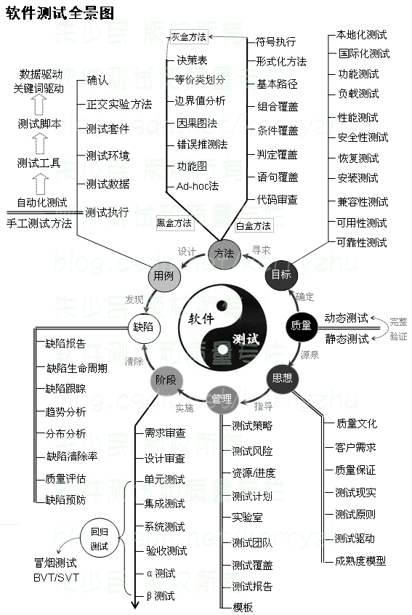
软件测试全景图-to be continued
由于课时因素，若干内容无法讲述
这仅是测试知识的一部分
测试的知识和思想仍在不断发展
课程的重点是
测试方法
单元/集成/系统/专项测试

Slide 12
测试领域仍然在不断发展
人们希望每个计算机系统都如自己所愿
每个计算机系统都有自己的测试知识和技术：单线程，多线程，分布式，实时，嵌入式，AI，...，以及以上的若干组合
人们有不同的需求：正确性、运行快、实时、高并发...
各种新的技术应用在测试领域的研究中

Slide 13
一个关乎课程是否有存在意义的问题
有万能的正确性检测器吗：用户输入代码，检测器输出程序是否正确
计算理论告诉我们没有这样的检测器，不管硬件配置多好都做不到
如果继续寻求程序的完全正确性：验证
手工证明或工具检测
可以验证操作系统内核的正确性/芯片的正确性
如果允许程序有瑕疵但着重评估与修正：测试

Slide 14
让我们开始这门课程的学习吧

Slide 15
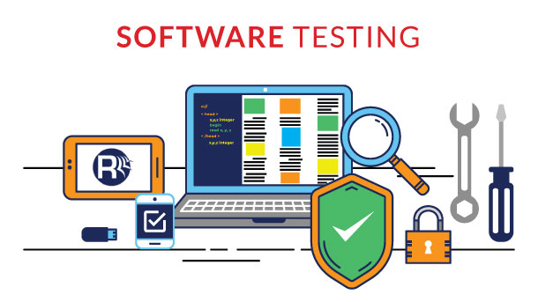
第1篇 软件测试的原理与方法
第1章 引论
第2章 软件测试的基本概念
第3章 软件测试方法
第4章 软件测试流程和规范

Slide 16
软件测试
第1章 引论

Slide 17
软件测试的必要性
为什么要进行软件测试
什么是软件测试
测试和开发的关系
Notes:
1.1软件测试的必要性 3
1.1.1 迪斯尼并不总是带来笑声 3
1.1.2 一个缺陷造成了数亿美元损失 3
1.1.3 火星探测飞船坠毁
1.1.4 软件测试走了捷径导致灾难再次发生 5
1.1.5 错误指令造成骑士资本集团损失4.4亿美元 6
1.1.6 AWS宕机整整4个小时 7
1.1.7 预定的酒店住不进去、露宿街头 8
1.1.8 Uber泄漏个人隐私，导致用户要求赔偿3亿多元 8
1.1.9 更多的悲剧 9
1.2 为什么要进行软件测试 ？ 10
1.3 什么是软件测试 ？ 11
1.3.1 软件测试学科的形成 11
1.3.2 正反两方面的争辩 12
1.3.3 软件测试的定义 13
1.3.4 软件测试的其它观点 14
1.4 测试和质量保证的关系 15
1.5 测试和开发的关系 16
1.6 测试驱动开发的思想 18
小结 20
思考题 20

Slide 18
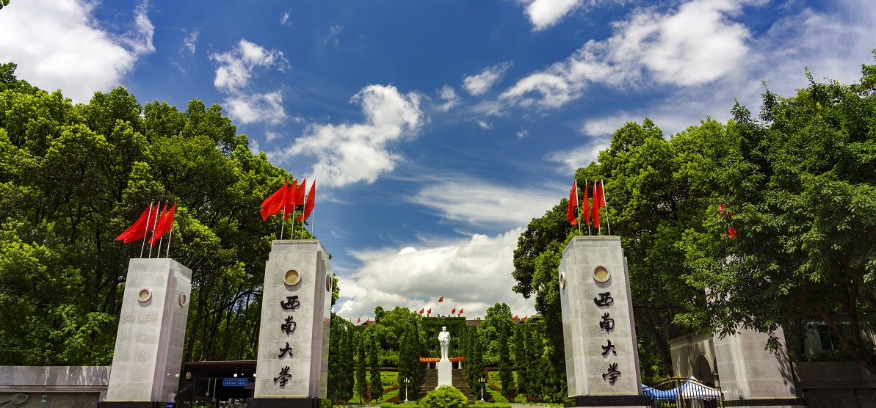
软件测试的必要性
Notes:
列写本课时的学习要点，依次开始深入讲解。
如有学习要求，请列写在课时要点之后。
在保持内容版式整洁的前提下，重点的学习内容，请尽量详细的列写在讲义中，让大家在单独看讲义时也可以学习。
讲义非语音讲解辅助，而是学习的一个主体。
概念，学习要点的概念介绍，以及在工作中什么场景会用到
讲解，工作中胜任这个能力，需要掌握的知识、技术能详细讲解
举例，举一个案例或demo 帮助大家更好理解要学习的内容，以及知道怎么用
分享经验，你对这个学习要点的工作应用心得。特别是理论和实际的差异的部分。
学习建议，给出一些相关学习或工作场景中使用的建议
实用工具，这个学习要点对应的一些工具模板（如果有）

Slide 19
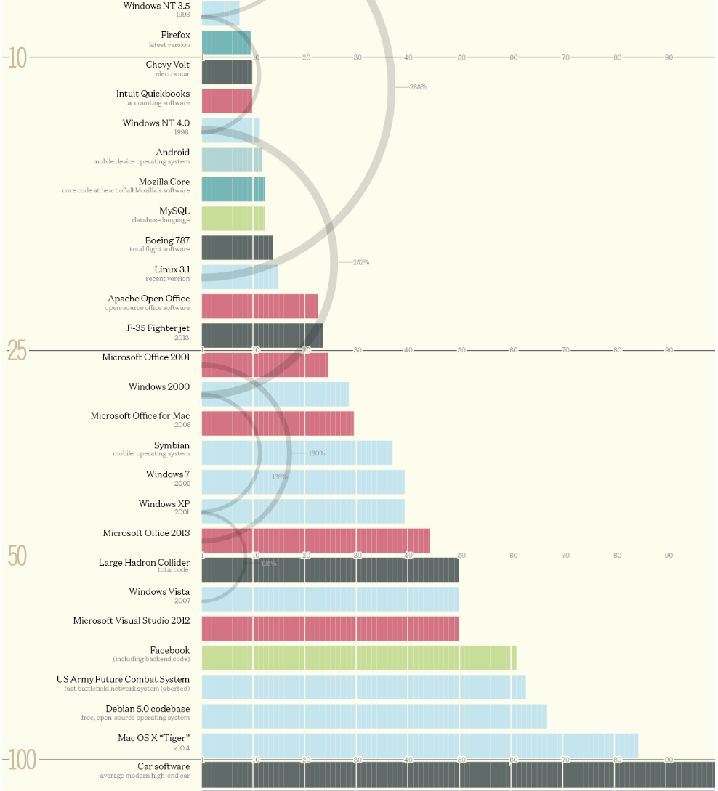
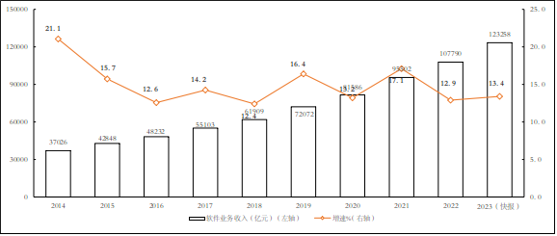
软件产业越发庞大
软件规模不断增大（右图单位：百万行）
软件可能出错，测试的必要性不断增加

Slide 20

迪斯尼并不总是带来笑声
1994年迪斯尼公司发布了第一个面向儿童的多媒体光盘游戏“狮子王童话”
用户反映游戏安装不成功或无法正常使用
未进行兼容性测试，只能在少数系统中正常运行

Slide 21
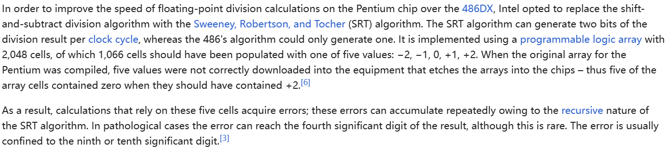
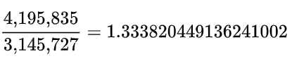
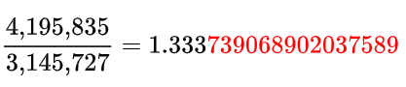
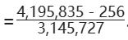
Pentium FDIV bug
Intel公司召回CPU，承受4亿美元损失
该事件促进了形式化验证技术在硬件领域的应用

Slide 22
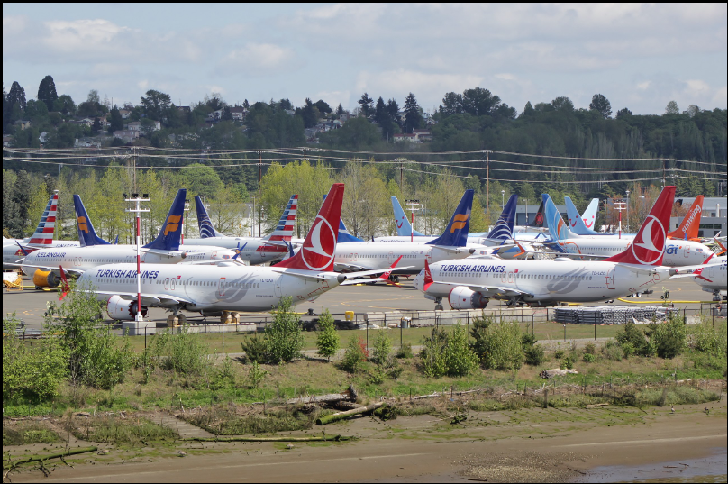
波音737MAX8坠机事件
2019年3月埃塞俄比亚航空一架波音737 MAX 8型飞机在起飞阶段坠毁
2018年10月，印度尼西亚狮子航空737 MAX 8型飞机起飞13分钟后坠毁
事故源自机动特性增强系统
迎角检测器故障给出错误读数，飞机的控制系统自动启动了机动特性增强系统且其优先级大于飞行员，导致飞行员难以恢复飞机姿态

Slide 23
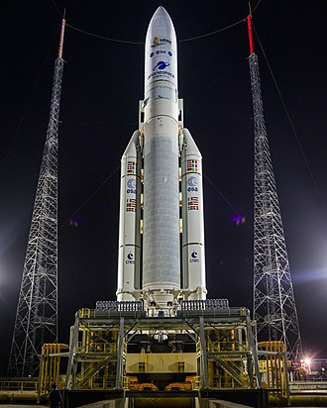
阿丽亚娜5型运载火箭事故
1996年6月的首飞失败，火箭在发射后37秒自毁
火箭的水品偏差值存储在一个16位有符号整数值中
从64位浮点值到这个16位有符号整数值的转换产生了溢出

Slide 24

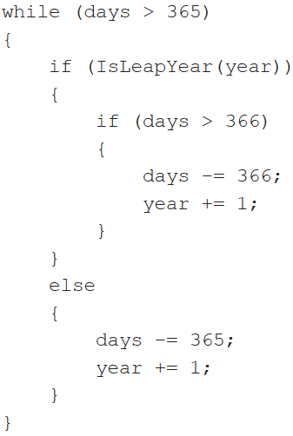
Zune播放器无法启动
2008年的最后一天，Zune的用户遇到了软件无法启动的问题
bug来自对闰年和日期的处理
课堂思考题：这段代码的问题出在哪里

Slide 25
更多的例子
放射性治疗仪Therac-25中的软件存在缺陷，导致部分癌症病人受到非常严重的过量放射性治疗，4人因此死亡
某国某型导弹防御系统的时钟累计运行超过14小时后，跟踪系统就不准确，从而导致拦截导弹的失败并造成人员伤亡
……

Slide 26
为什么要进行软件测试？
Notes:
列写本课时的学习要点，依次开始深入讲解。
如有学习要求，请列写在课时要点之后。
在保持内容版式整洁的前提下，重点的学习内容，请尽量详细的列写在讲义中，让大家在单独看讲义时也可以学习。
讲义非语音讲解辅助，而是学习的一个主体。
概念，学习要点的概念介绍，以及在工作中什么场景会用到
讲解，工作中胜任这个能力，需要掌握的知识、技术能详细讲解
举例，举一个案例或demo 帮助大家更好理解要学习的内容，以及知道怎么用
分享经验，你对这个学习要点的工作应用心得。特别是理论和实际的差异的部分。
学习建议，给出一些相关学习或工作场景中使用的建议
实用工具，这个学习要点对应的一些工具模板（如果有）

Slide 27
为什么要进行软件测试?
为了保证软件质量

Slide 28
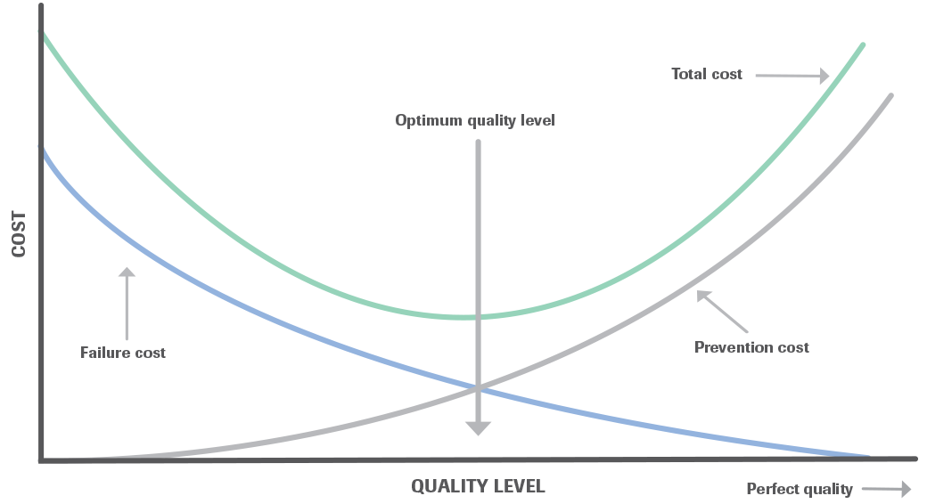
为什么要进行软件测试?
软件总存在缺陷。通过测试发现软件缺陷并评估软件质量
软件测试在产品开发中有着重要的位置
测试投入的成本可以预防缺陷造成的损失

Slide 29
1.3 什么是软件测试？
Notes:
1.3.1 软件测试学科的形成 11
1.3.2 正反两方面的争辩 12
1.3.3 软件测试的定义 13
1.3.4 软件测试的其它观点

Slide 30
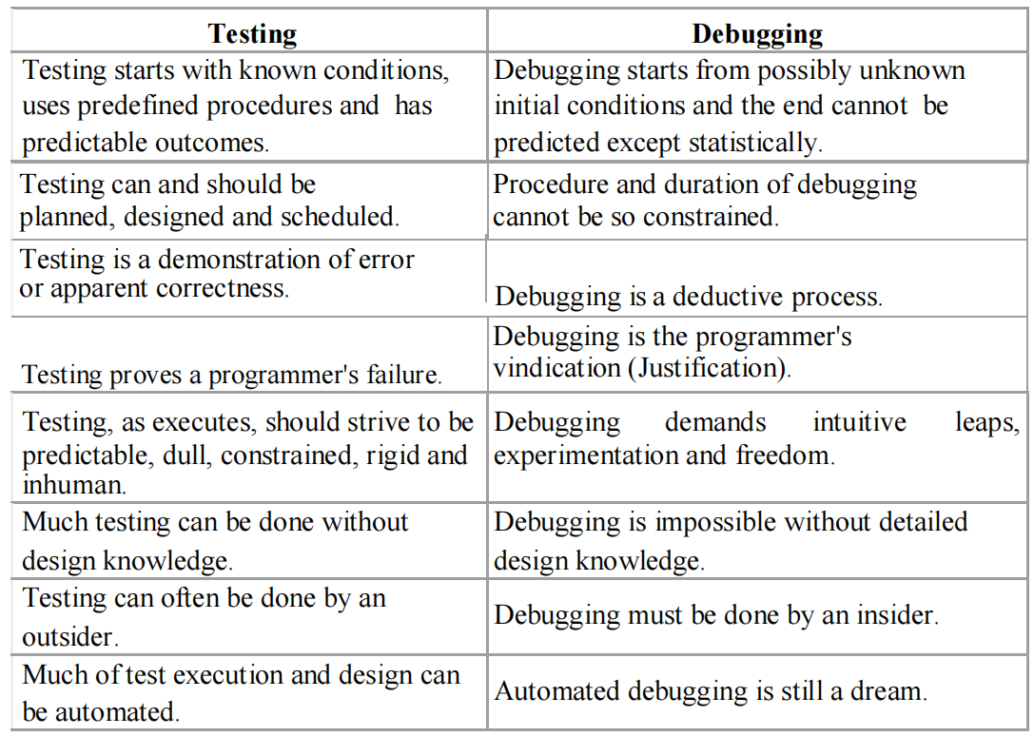
测试不等于调试

Slide 31
软件测试 ≠ 程序测试
软件不只是可执行的程序，“需求、设计和代码”都属于软件的组成部分
对“需求、设计和代码”评审属于静态测试
对程序的测试属于“动态测试”

Slide 32
不同阶段
初级阶段（1957～1971）测试通常被认为是对产品进行事后检验 ，缺乏有效的测试方法
发展阶段（1972～1982），1972年第一次关于软件测试的正式会议，促进了软件测试的发展
成熟阶段（1983到现在），国际标准Std 829-1983 ，形成一门独立的学科和专业，成为软件工程学科中的一个重要组成部分

Slide 33
正反两方面的争辩

Slide 34

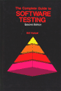
软件测试的正向思维
Bill Hetzel博士
1972年组织了第一次关于软件测试的正式会议
1973年：软件测试就是为程序或系统能够按预期设想运行而建立信心的过程。
1983年：软件测试就是一系列活动，这些活动是为了评估一个程序或系统的特性或能力，并确定是否达到预期的结果
测试是为了软件的正确性，测试的目的是验证软件是否符合事先定义的要求，测试活动以预期的结果为依据

Slide 35
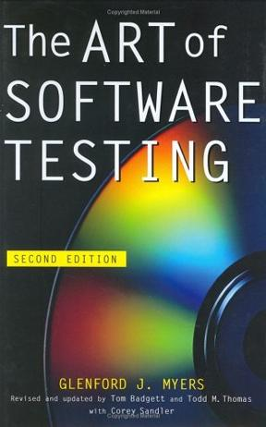
软件测试的反向思维
Glenford J. Myers
1979年：测试是为了发现错误而执行的一个程序或系统的过程
假定软件总有错误，测试就是为了发现错误，成功的测试就是发现了问题的测试

Slide 36
正向：在设计规定的环境下运行软件的所有功能，直至全部通过
反向：寻找容易犯错误的地方和系统的薄弱环节，试图破坏系统，直至找不出问题
应在这两者间找到平衡
不同的系统偏重不同

Slide 37
IEEE 729：测试是使用人工或自动手段来运行或测定某个系统的过程，其目的在于检验它是否满足规定的需求或是弄清预期结果与实际结果之间的差别
SWEBOK 3.0：测试是从一个通常是无限的执行域（集合）中选择合适的、有限的测试用例，对程序所期望的行为进行动态验证的活动过程

Slide 38
从其他角度理解软件测试

Slide 39


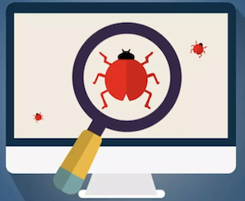
从质量视角认知软件测试
软件测试被认为是对软件质量进行全面评估活动，给出质量信息，从而确定质量是否满足设计和用户的需求。
质量
矛盾/对立
要求/期望
发现
Bug？
软件测试
用户
评估
质量模型

Slide 40
从风险视角认知软件测试
软件测试被认为是对软件系统中潜在的各种质量风险进行评估的活动。其实，测试是样本实验而不能穷尽，其风险总是存在的。
基于风险的测试强调对软件开发全过程进行检测，随时发现问题、报告问题，减少对客户不利影响的风险
产品经理、项目经理
持续反馈质量风险
测试
需求
设计
代码
功能
非功能特性
交付
持续反馈质量风险
开发人员

Slide 41
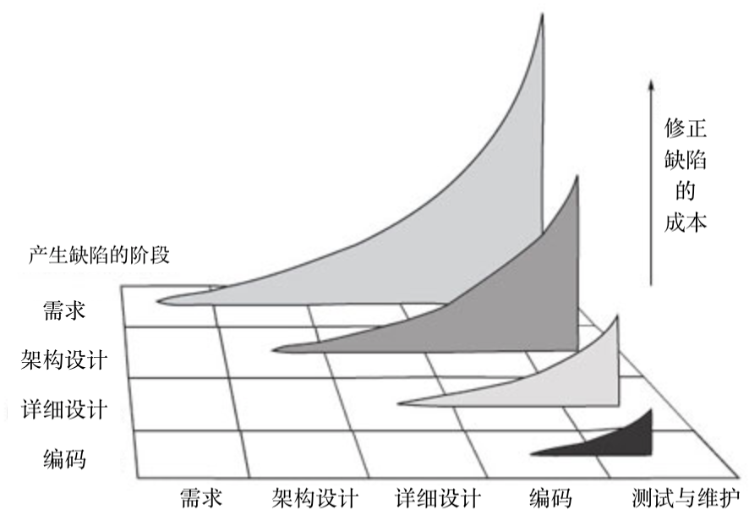
从经济视角认知软件测试
测试的经济观点就是以最小的代价获得最高的软件产品质量。经济观点也要求软件测试尽早开展工作，发现缺陷越早，返工的工作量就越小，所造成的损失就越小。测试的成本< 缺陷造成的损失，测试才有意义。

Slide 42
测试与开发的关系
Notes:
1.3.1 软件测试学科的形成 11
1.3.2 正反两方面的争辩 12
1.3.3 软件测试的定义 13
1.3.4 软件测试的其它观点

Slide 43
测试不是开发下一道工序
需求定义
设计
编程
测试
交付

Slide 44
测试应该贯穿整个软件生命周期
测试的各个阶段和开发的各个阶段有着对应关系

Slide 45
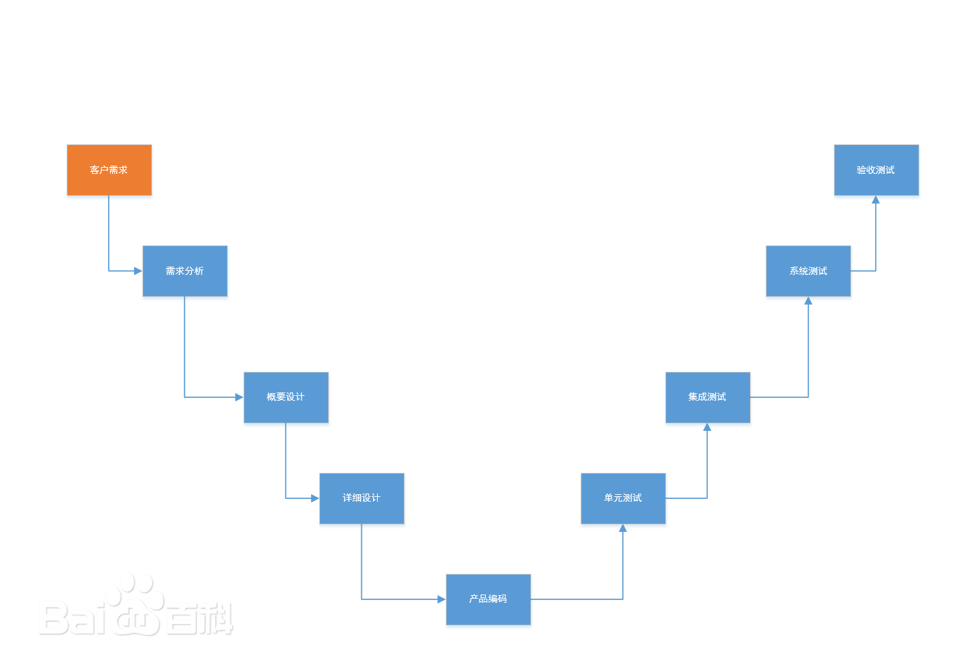
V型模型

Slide 46
测试与开发是并行、协作的关系

Slide 47
本章小结
理解测试的定义与价值
从不同视角认识软件测试
正向思维与逆向思维
理解测试与开发之间的关系

Slide 48
Q&A
Notes:
每课结束时使用“以上是本节课的内容”“这一章讲到这里”

